Slide 1
원기 92년도 합인T 활동보고
원기 92년 12월 10일

Slide 2
92 출가교화단 총단회
합리적인 인사제도를 위한 TFT
원기 92년 9월 18일

Slide 3
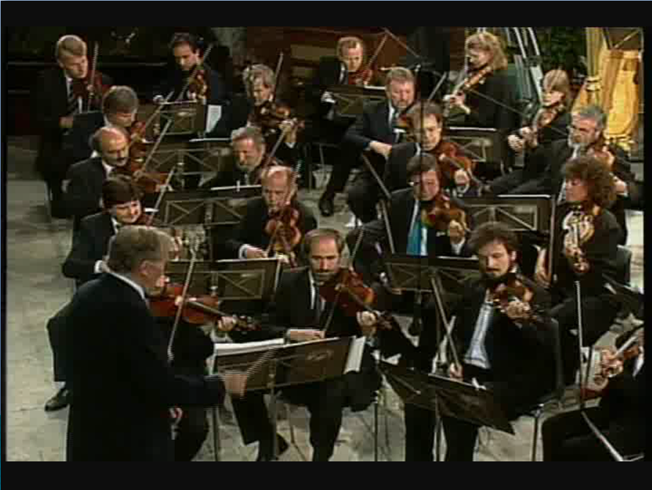
교당
기관
역량
개발
인사제도

Slide 4
경과보고
합리적인 인력관리 시스템확립
92 출가교화단 총단회

Slide 5
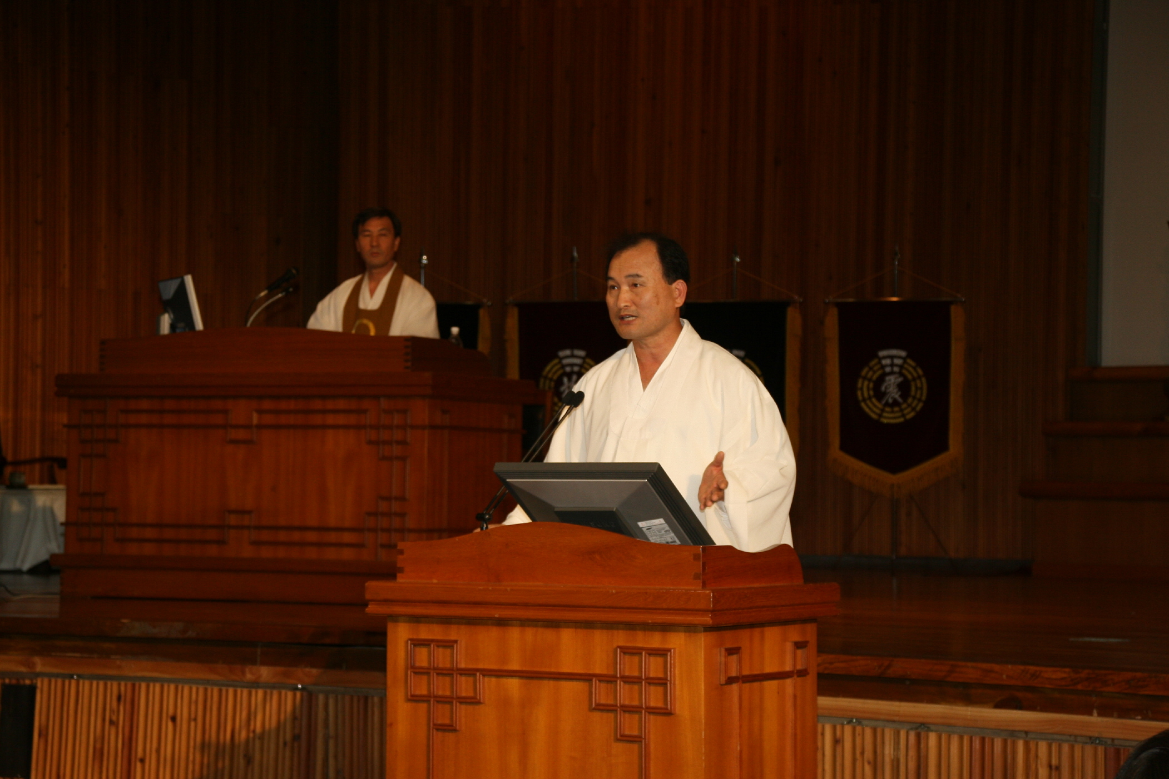
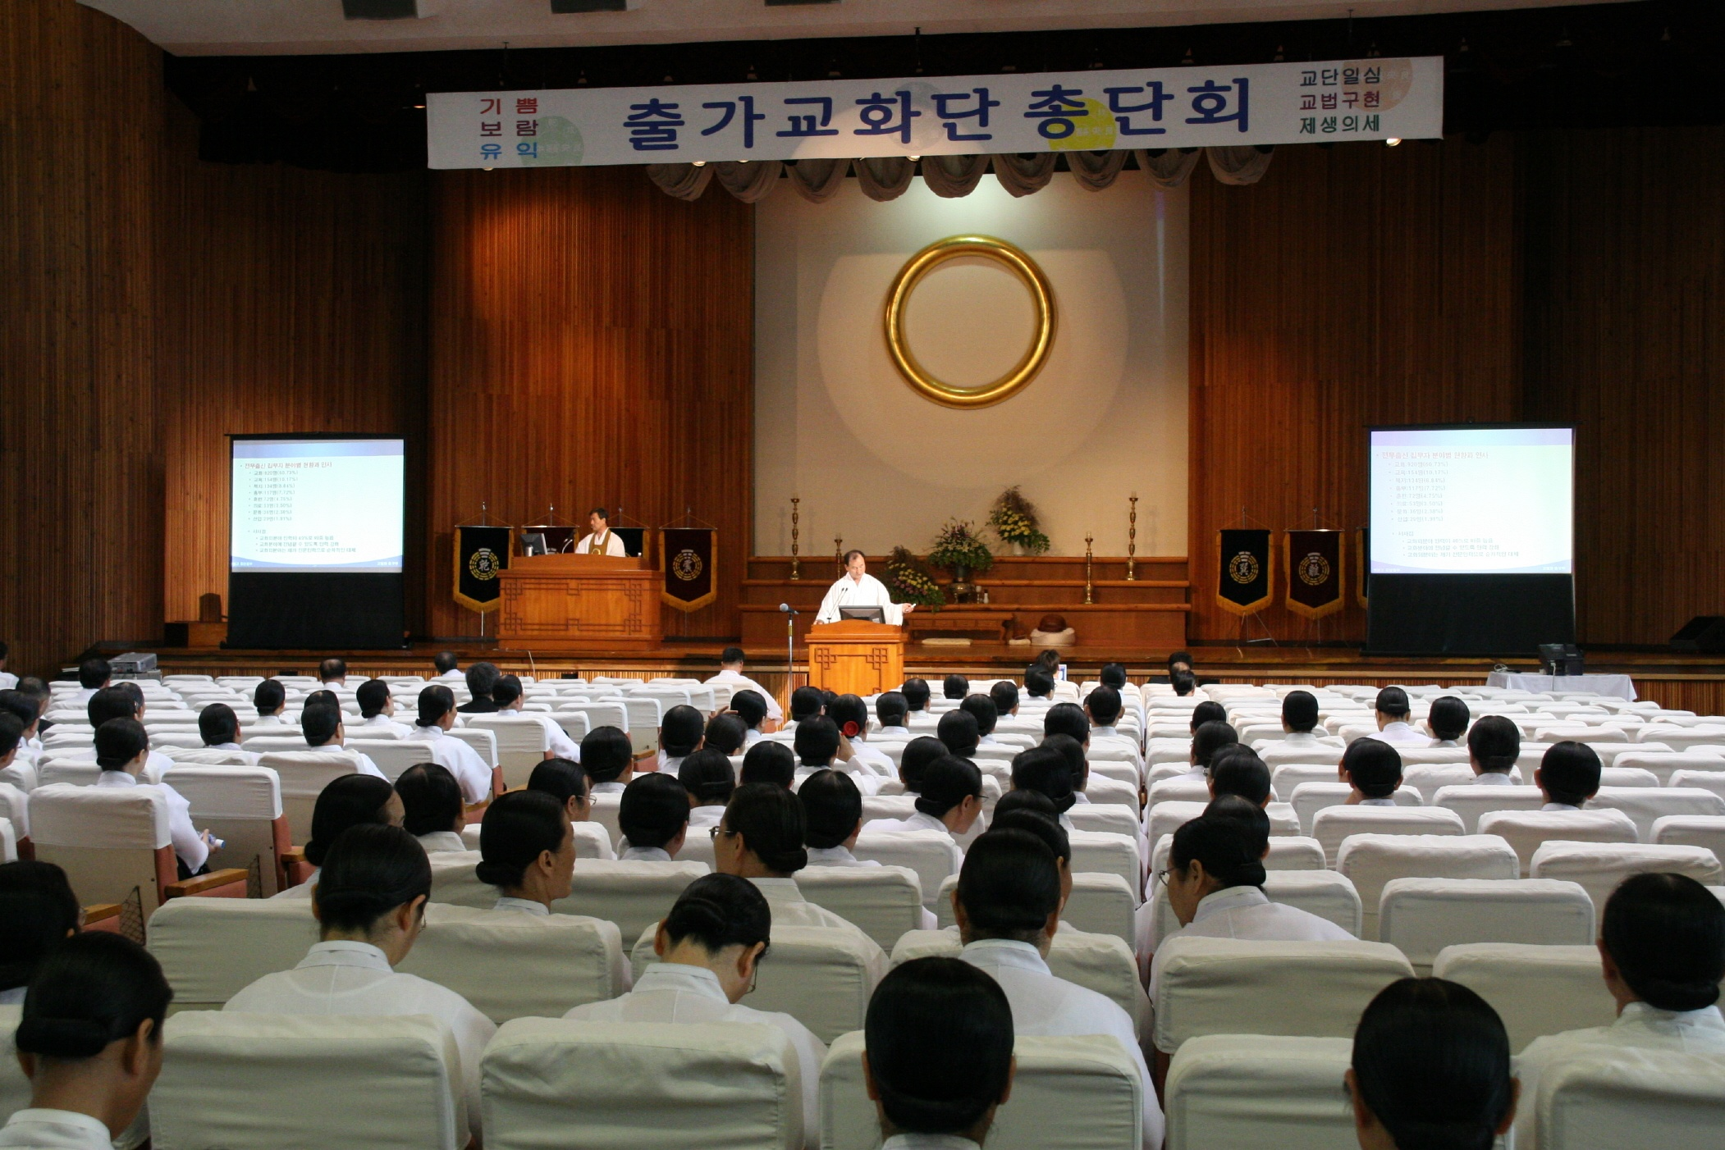
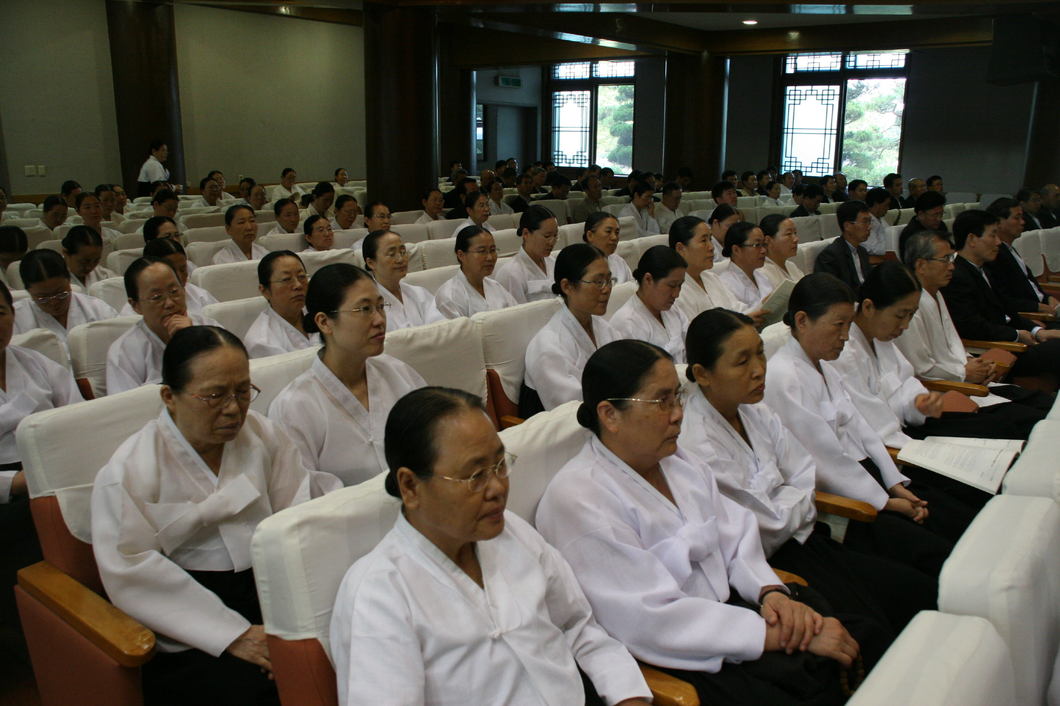
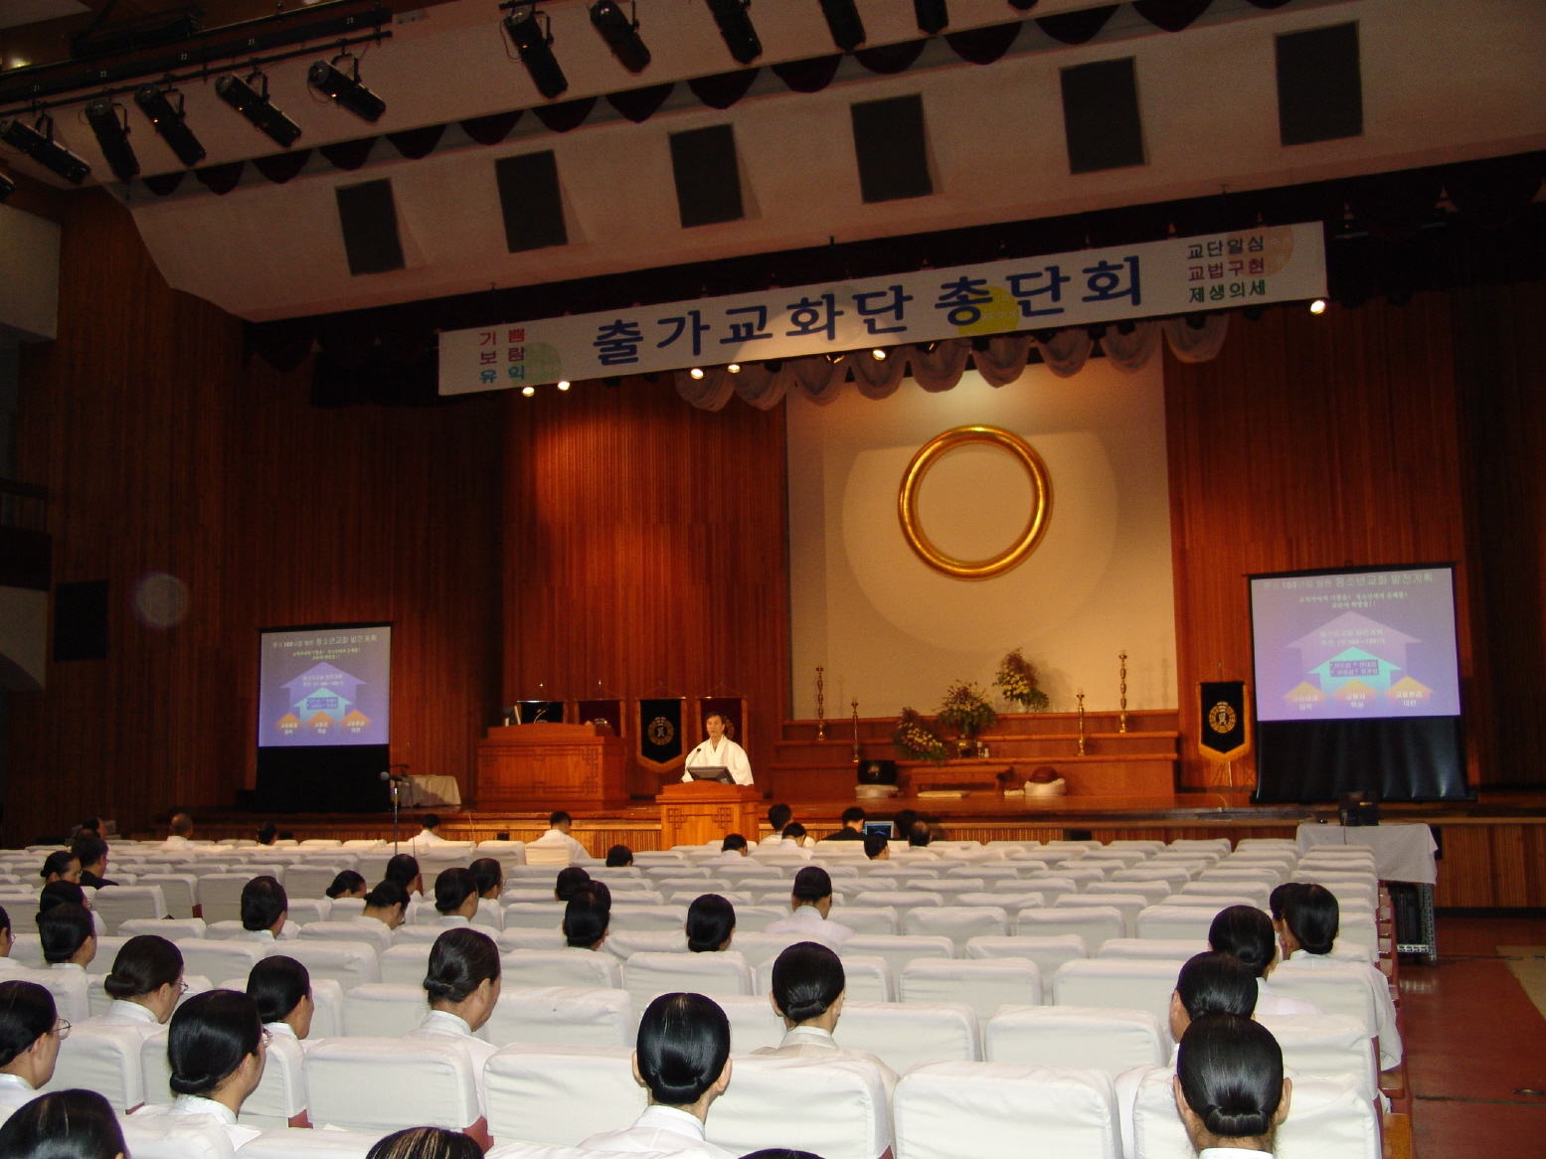
교정중점정책 확정
원기 91년도 출가교화단 총단회 합의
Notes:
교정중점정책 확정

Slide 6
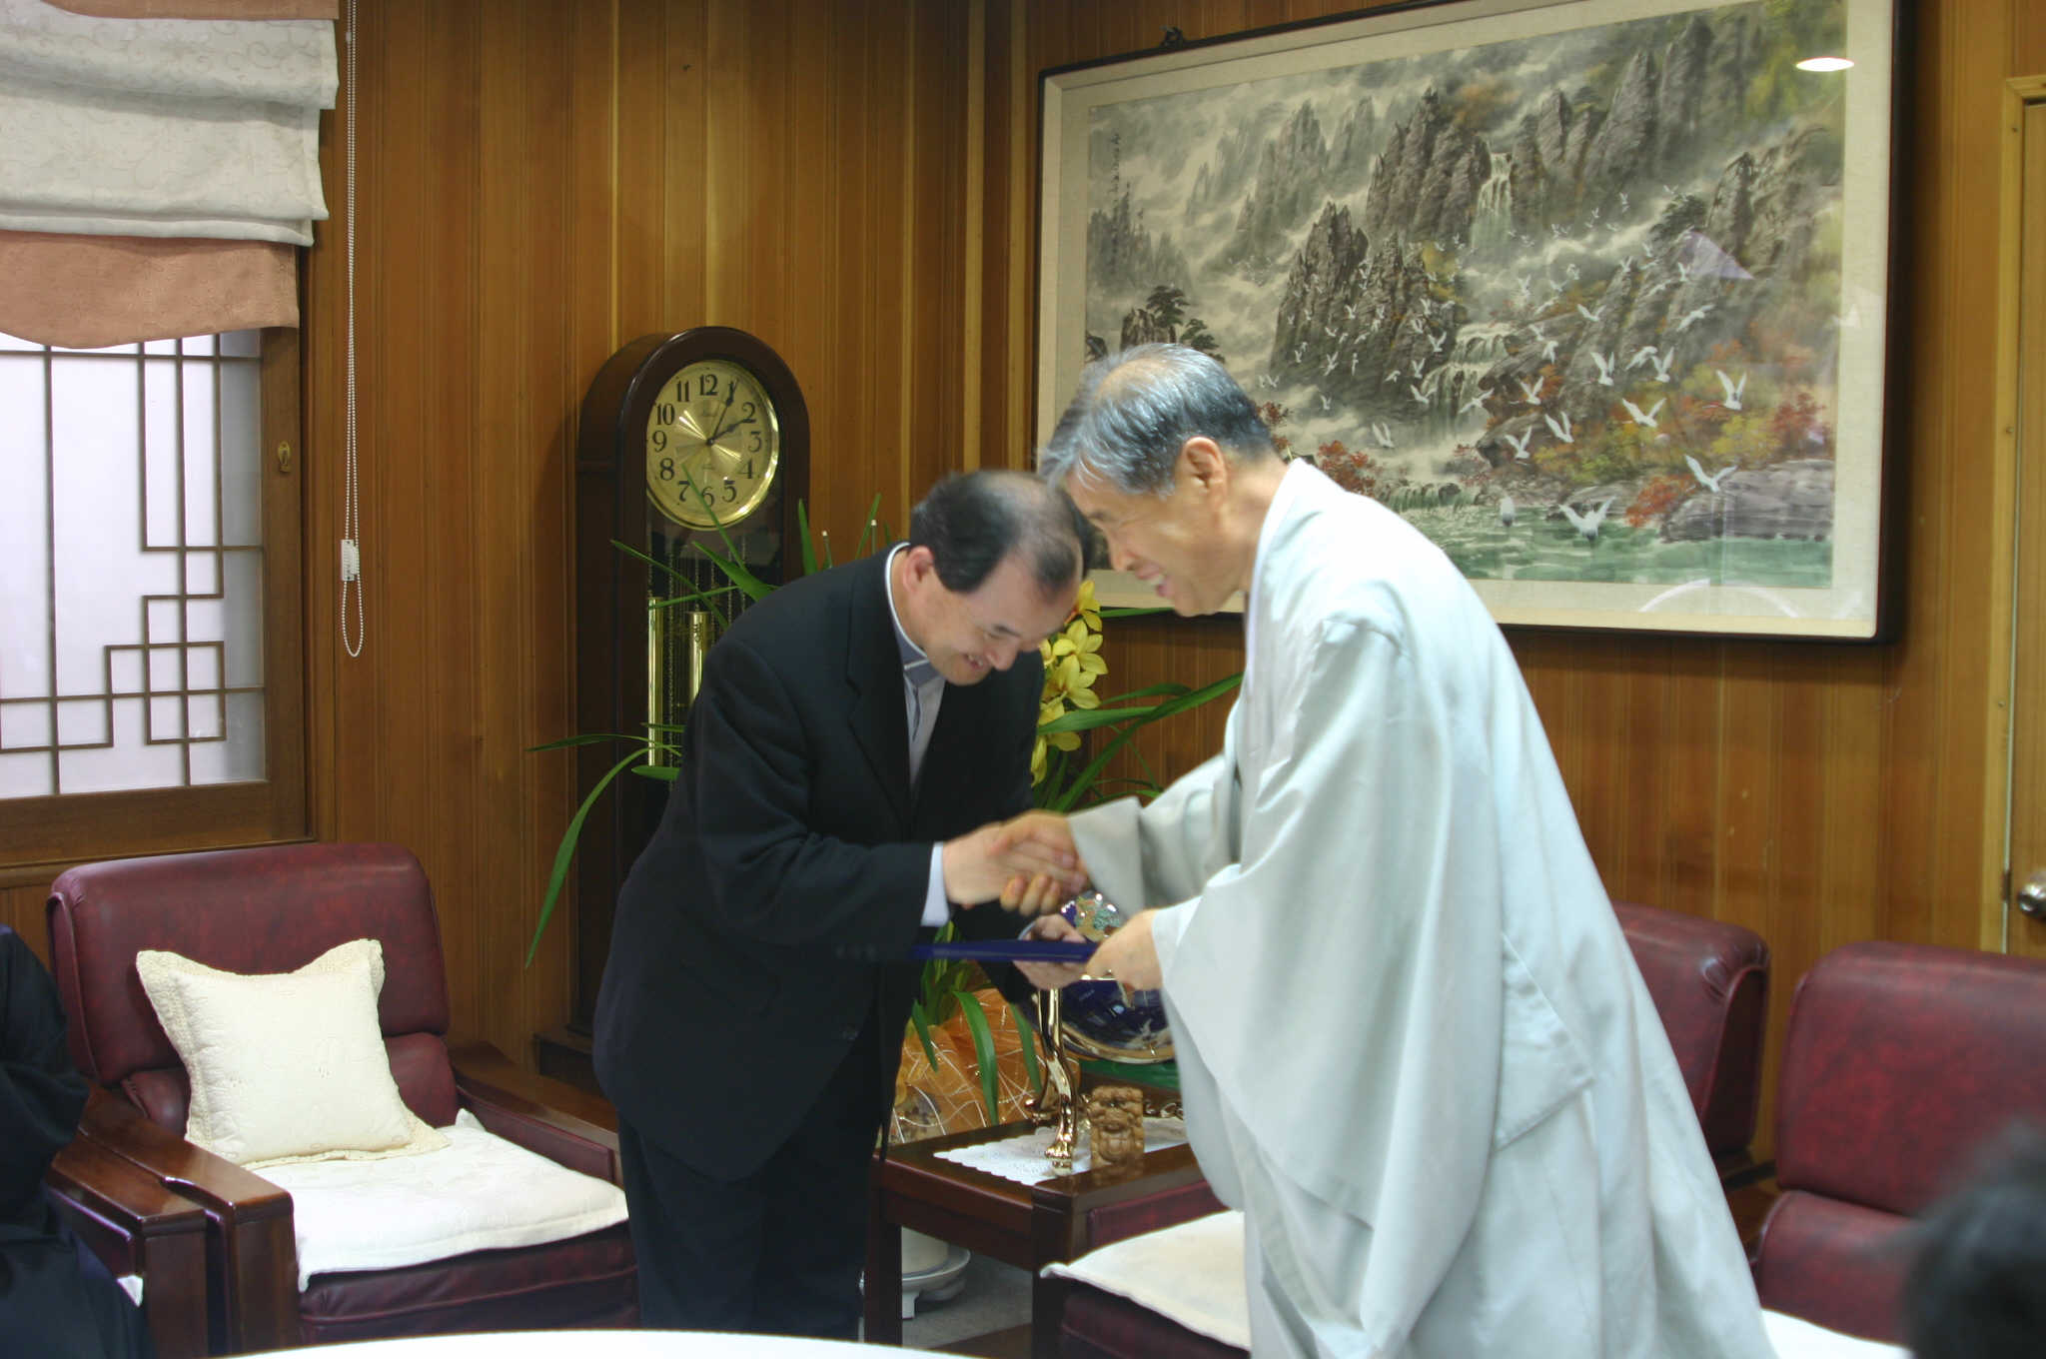
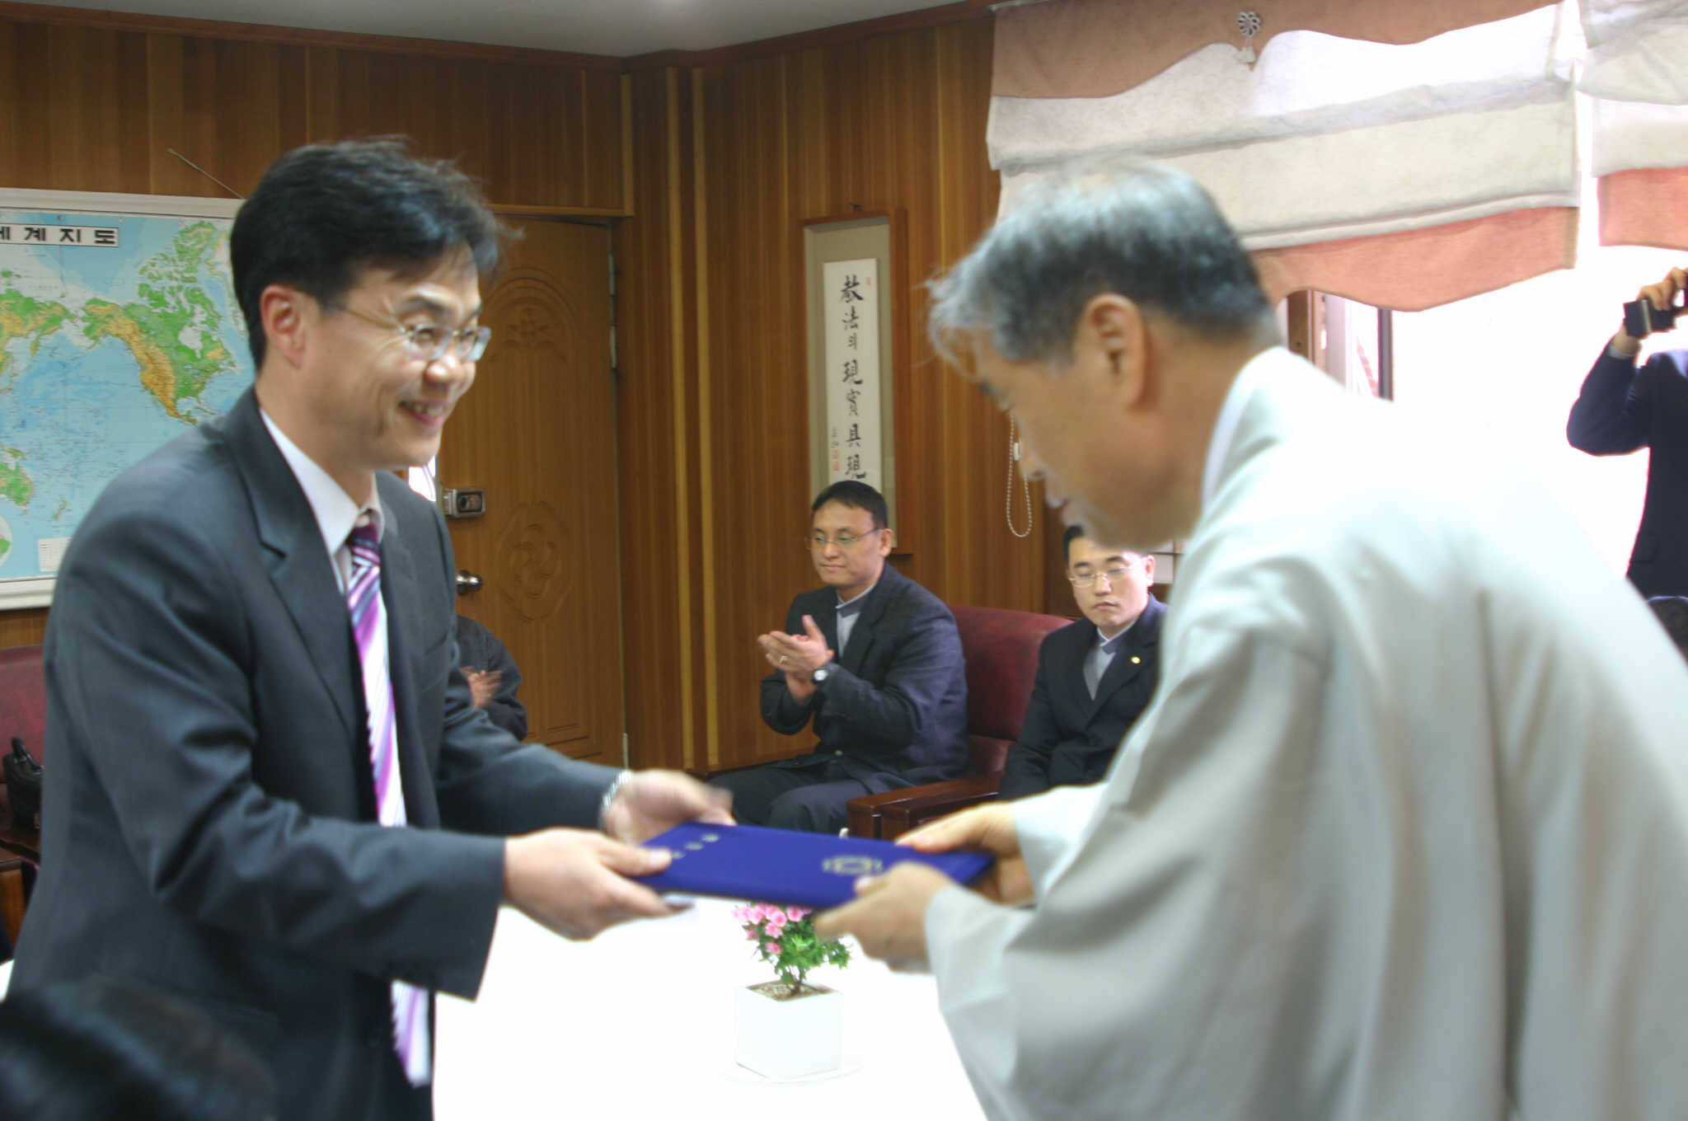
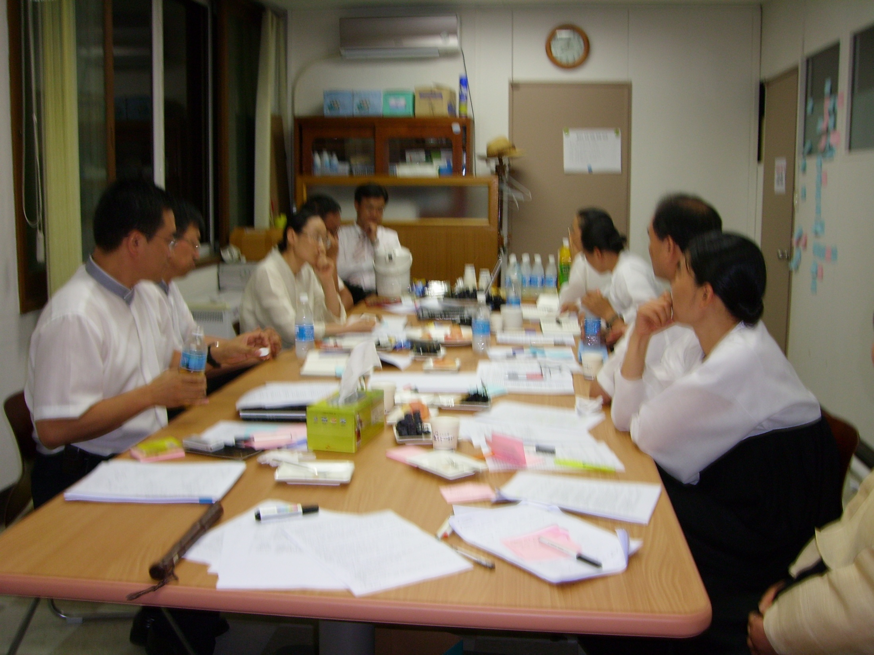
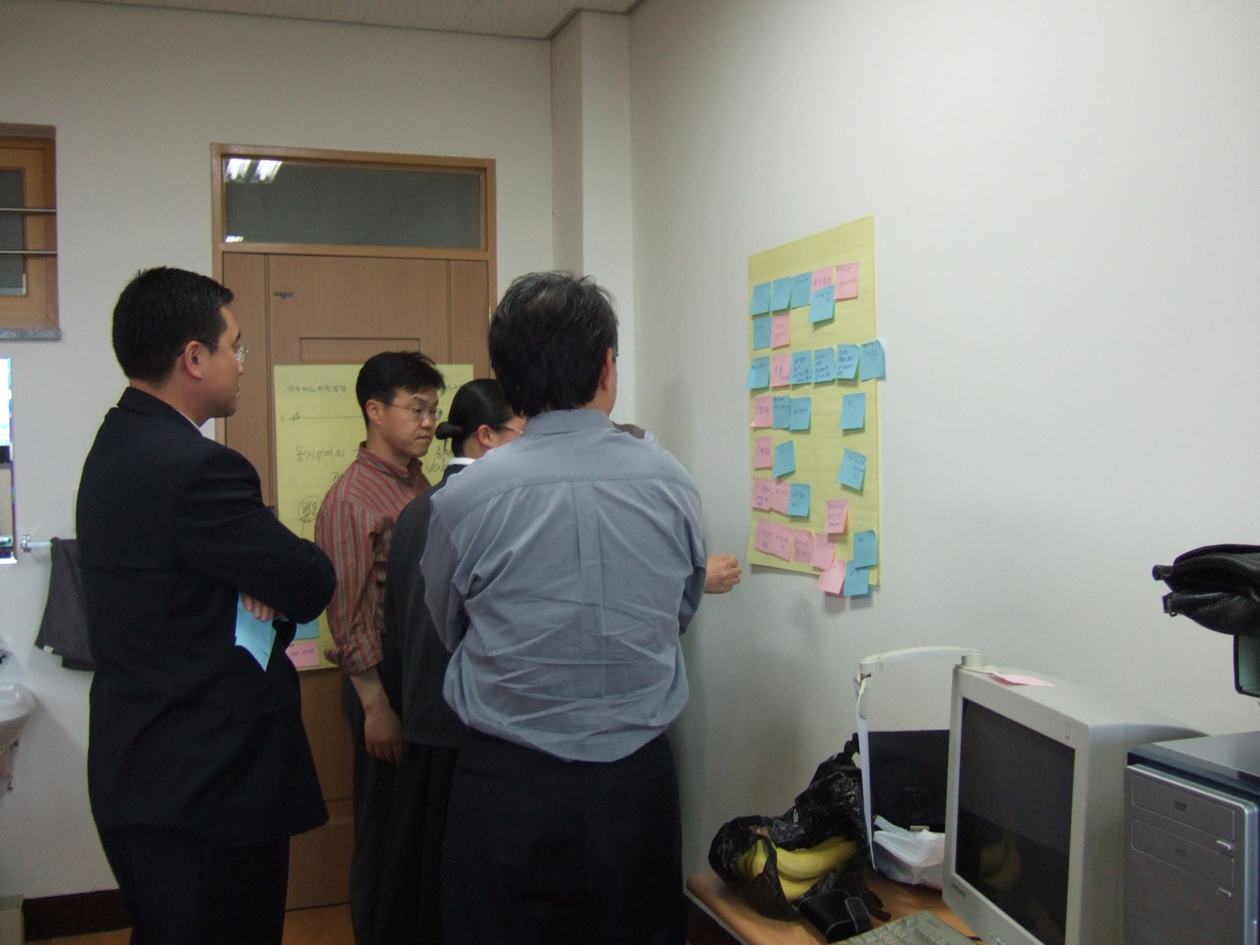
9차 합인T 모임실시
합인T 구성 및 활동

Slide 7
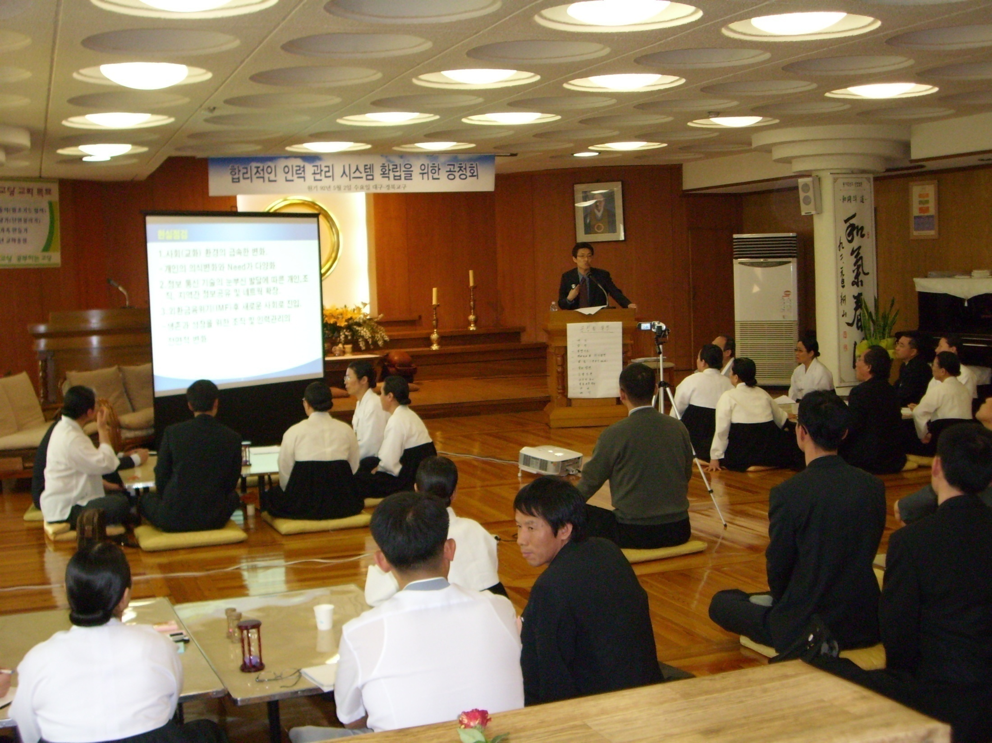
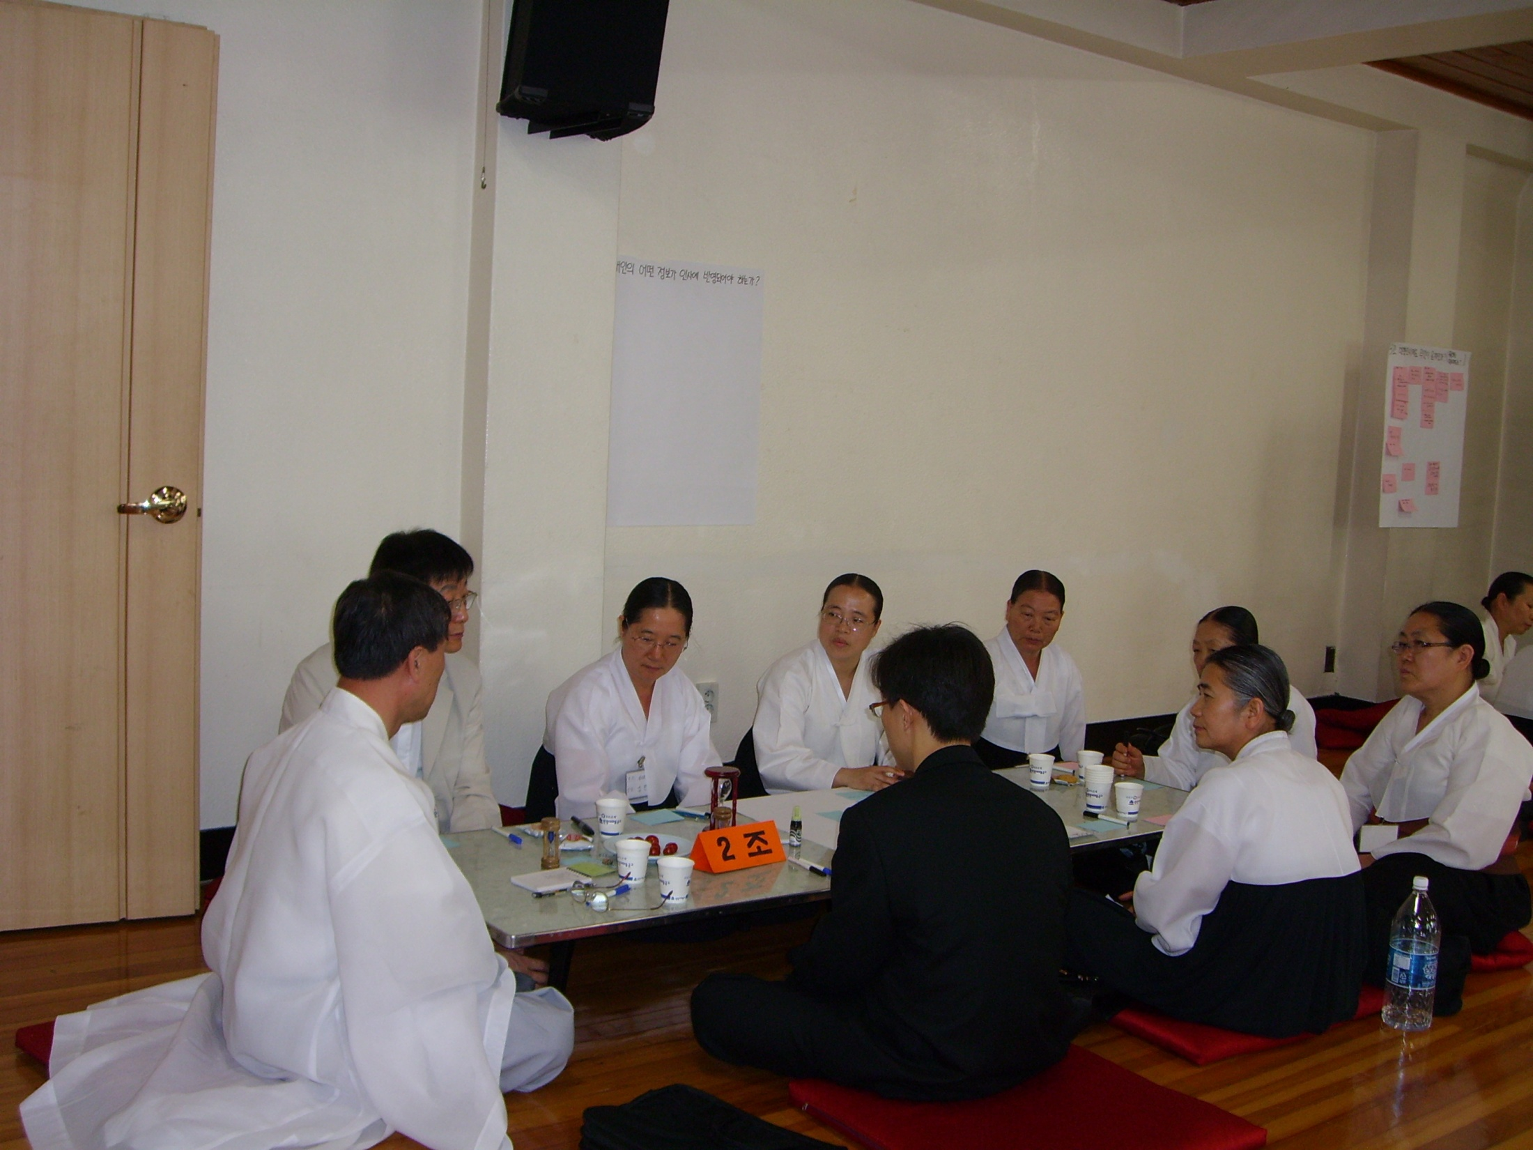
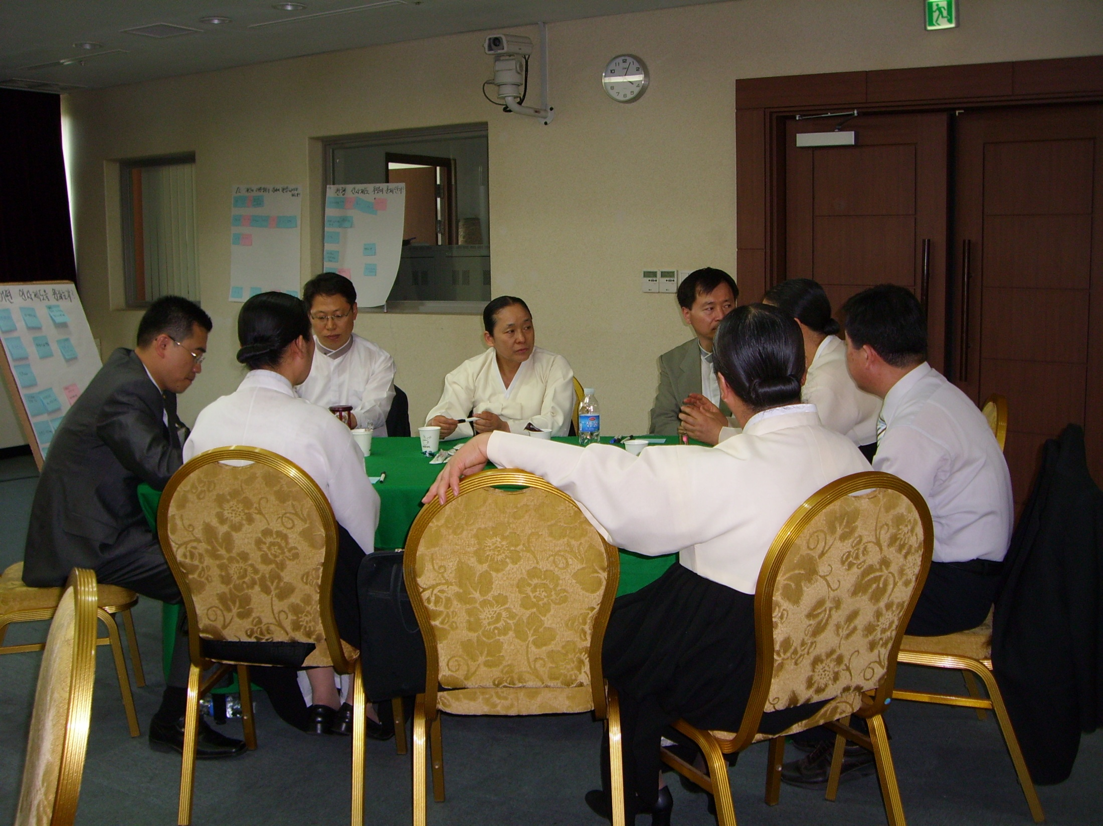
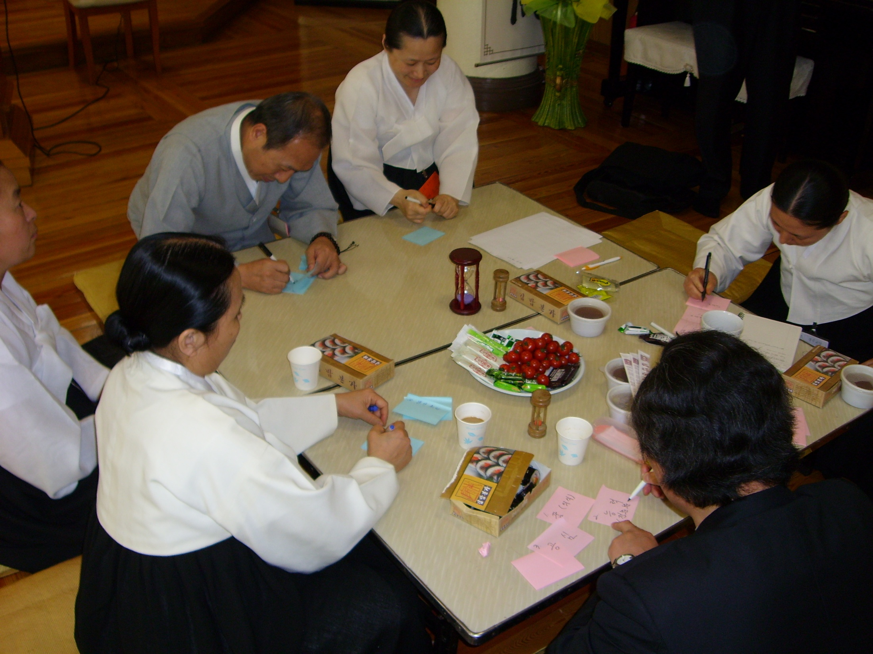
대구경북교구
서울교구
대전충남교구
충북교구
부산교구
교구발표회 및 공청회

Slide 8
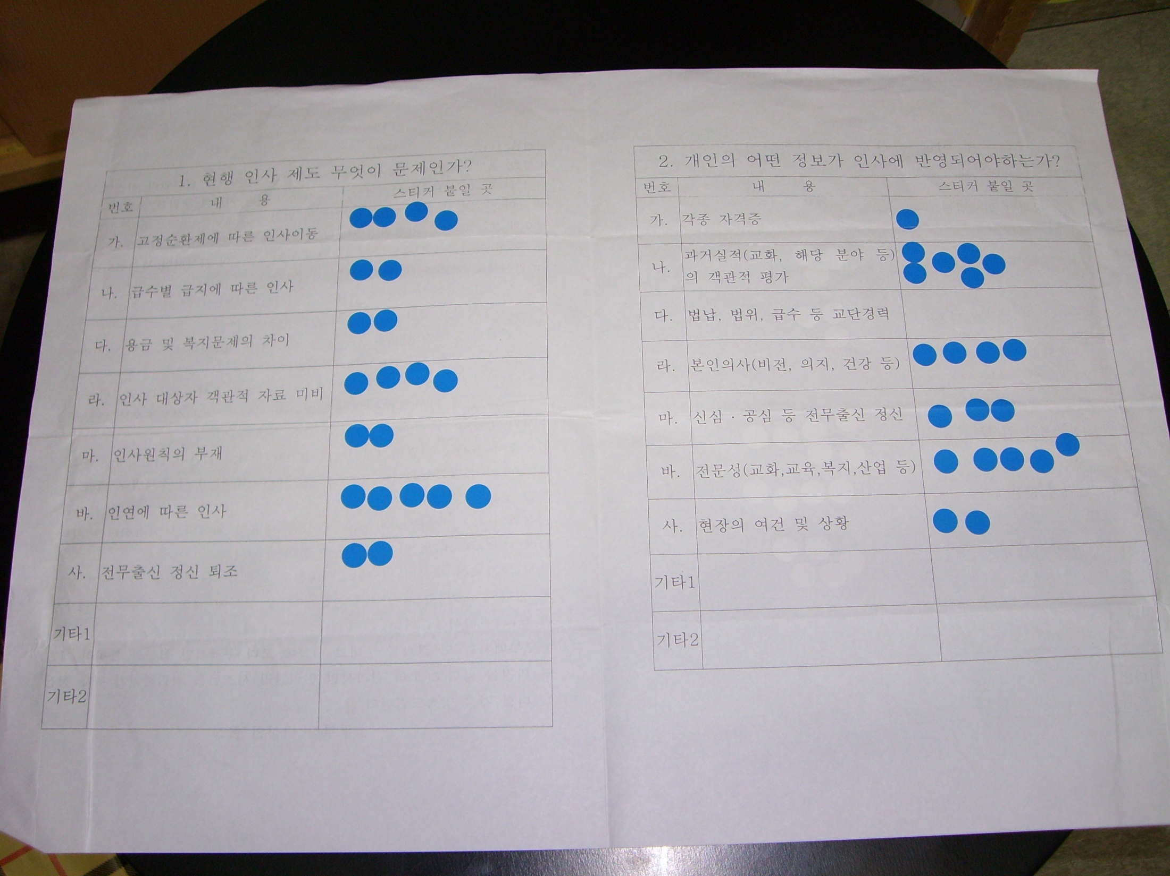
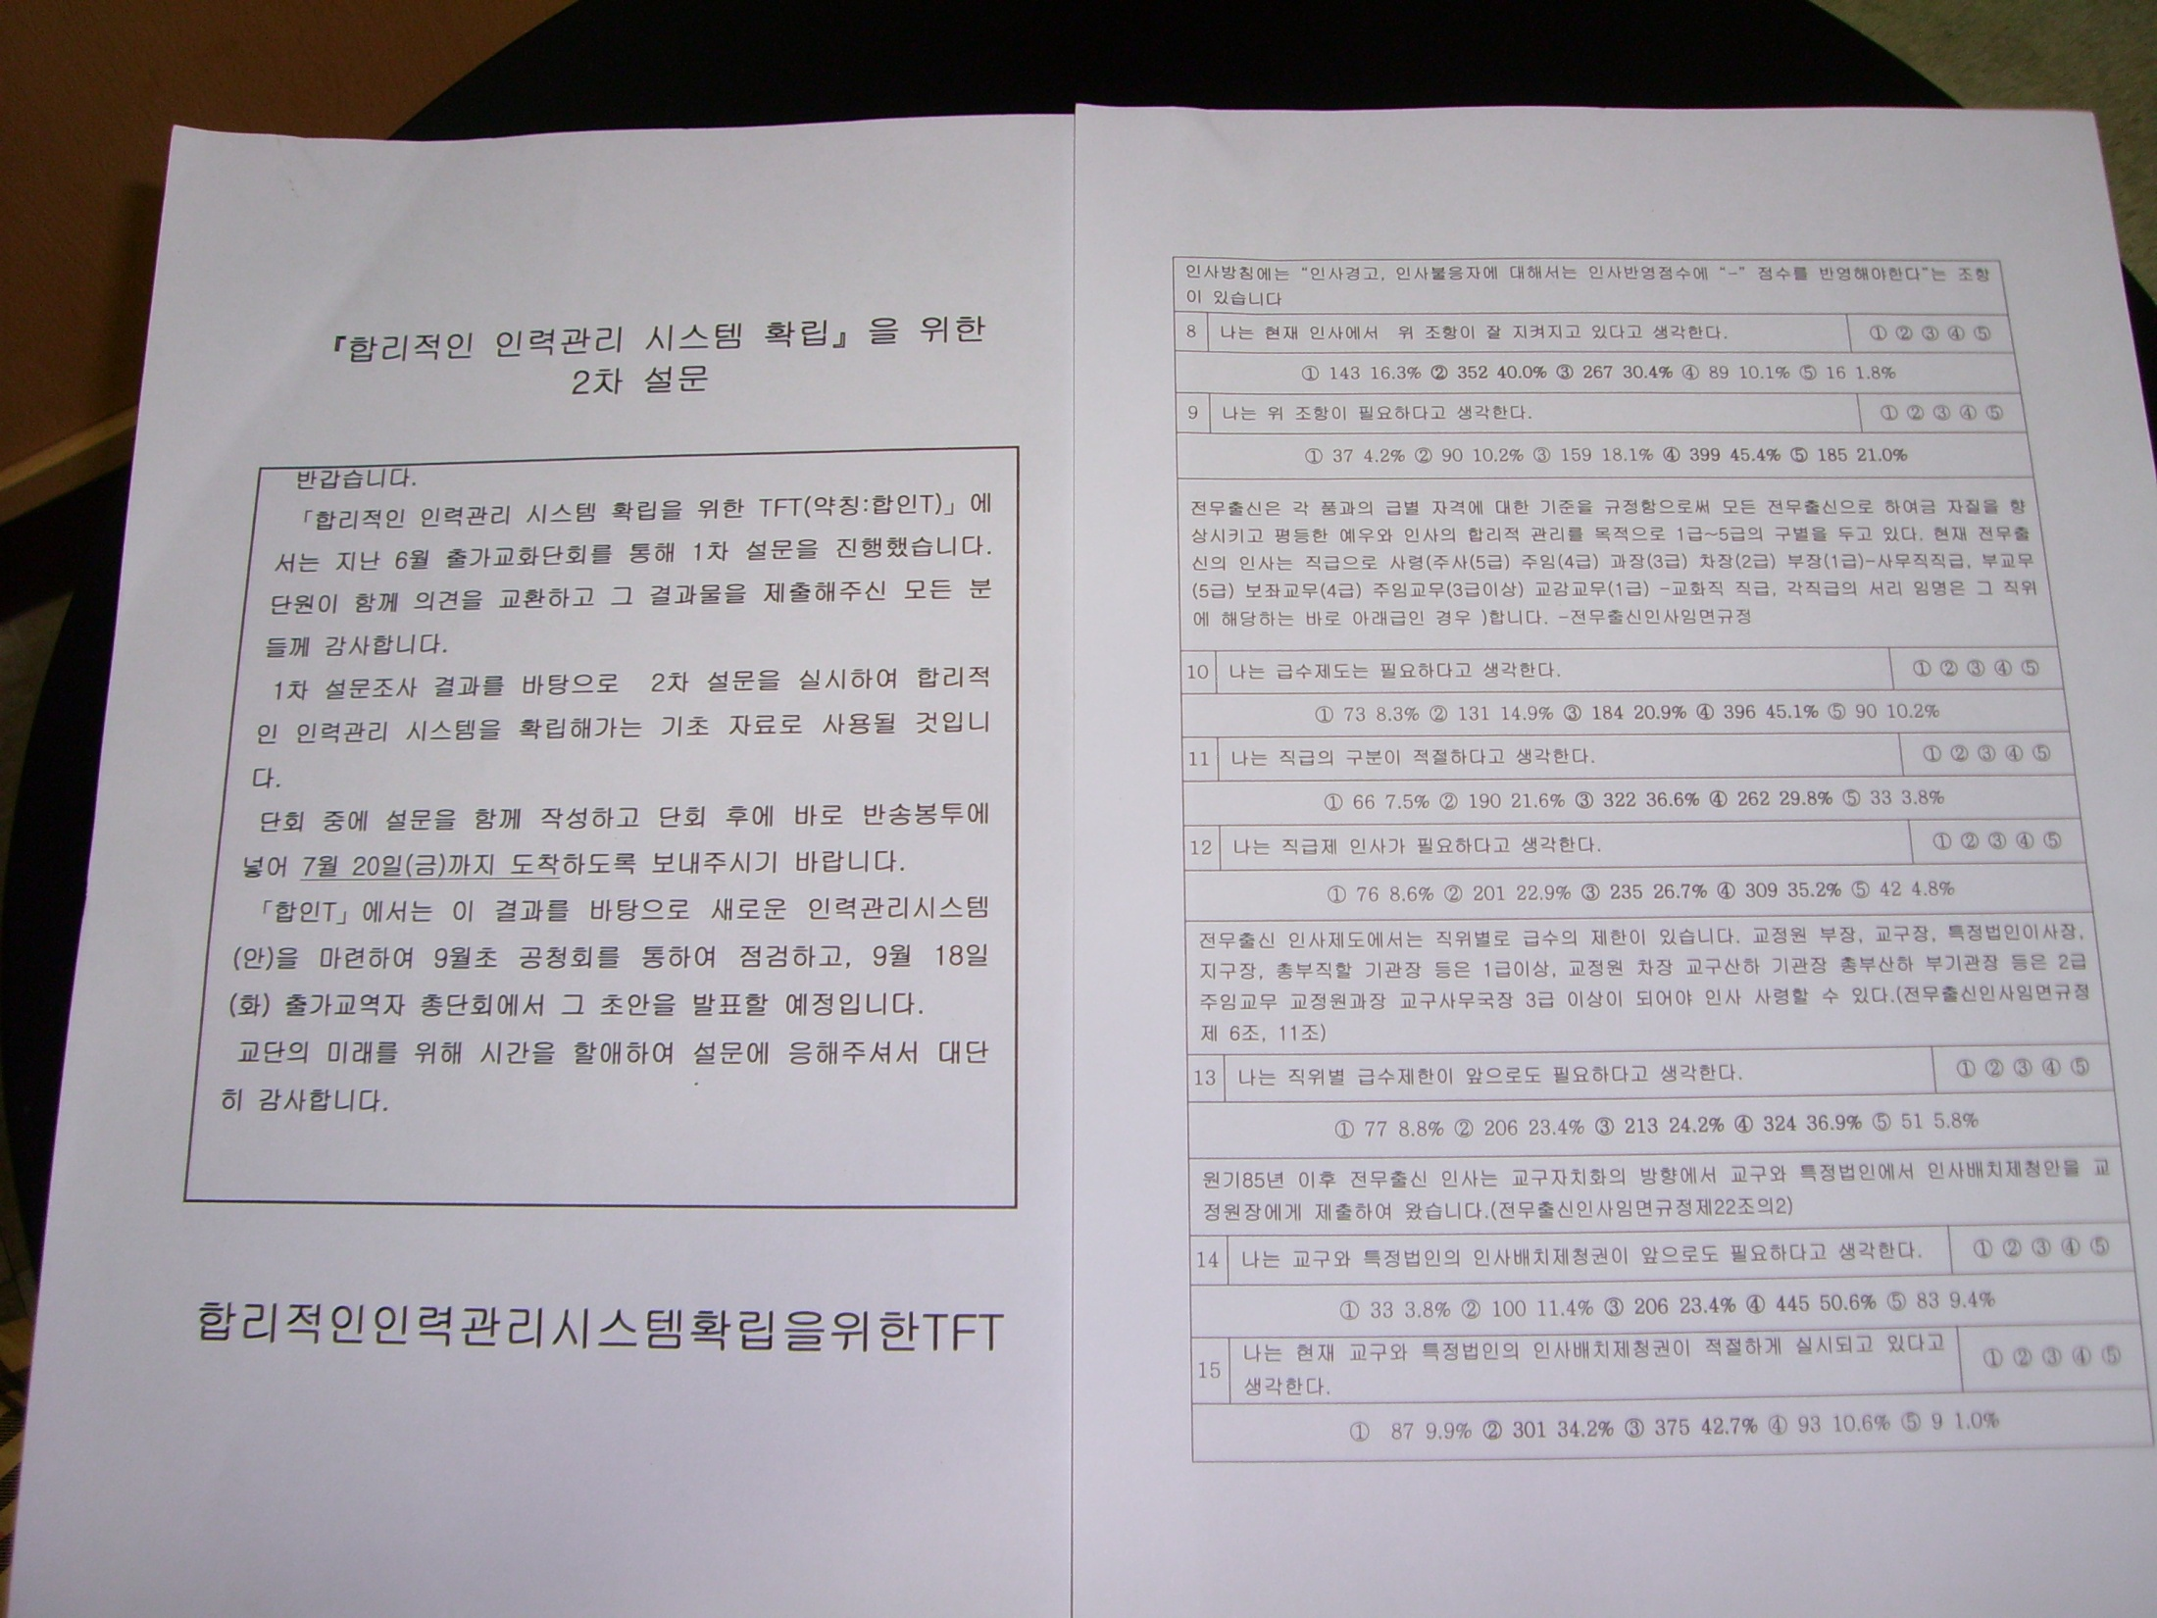
설문조사 2회 실시

Slide 9
설문 1
우리가 원하는 인사제도는?

Slide 10
설문 2
가장 존중되어야 할 인사원칙은?

Slide 11
설문 3
우수한 교화자 성장가능한 교당 배치?

Slide 12
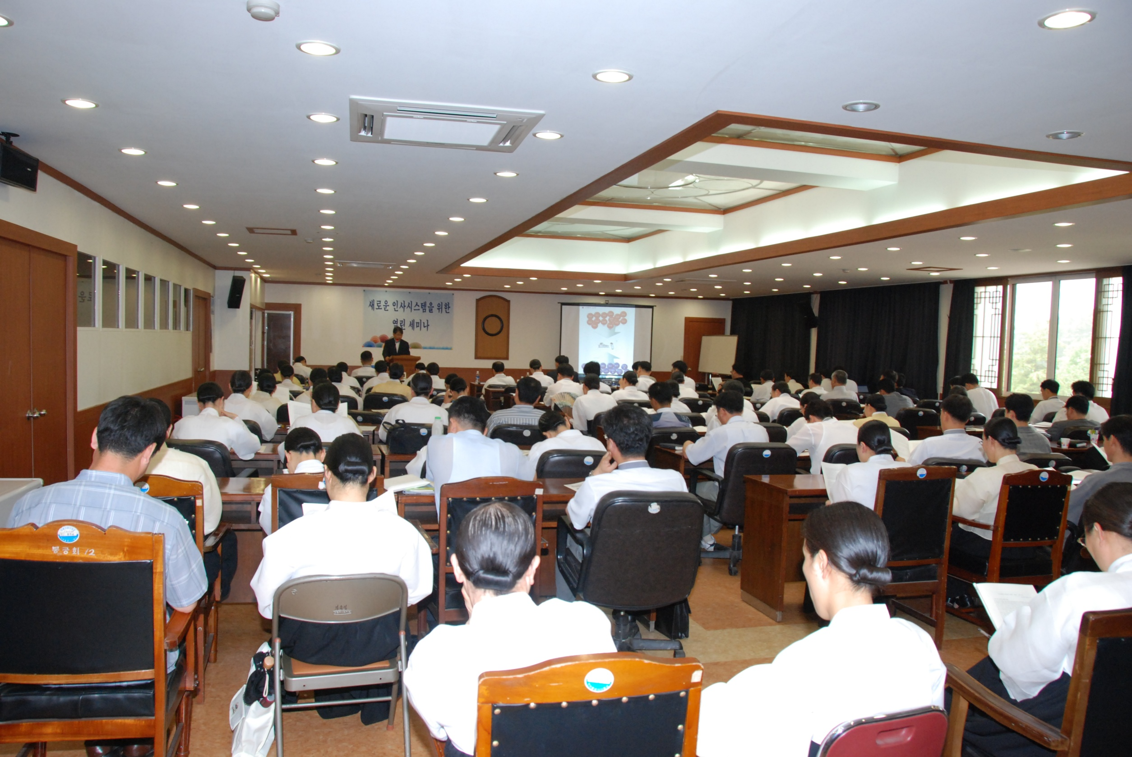
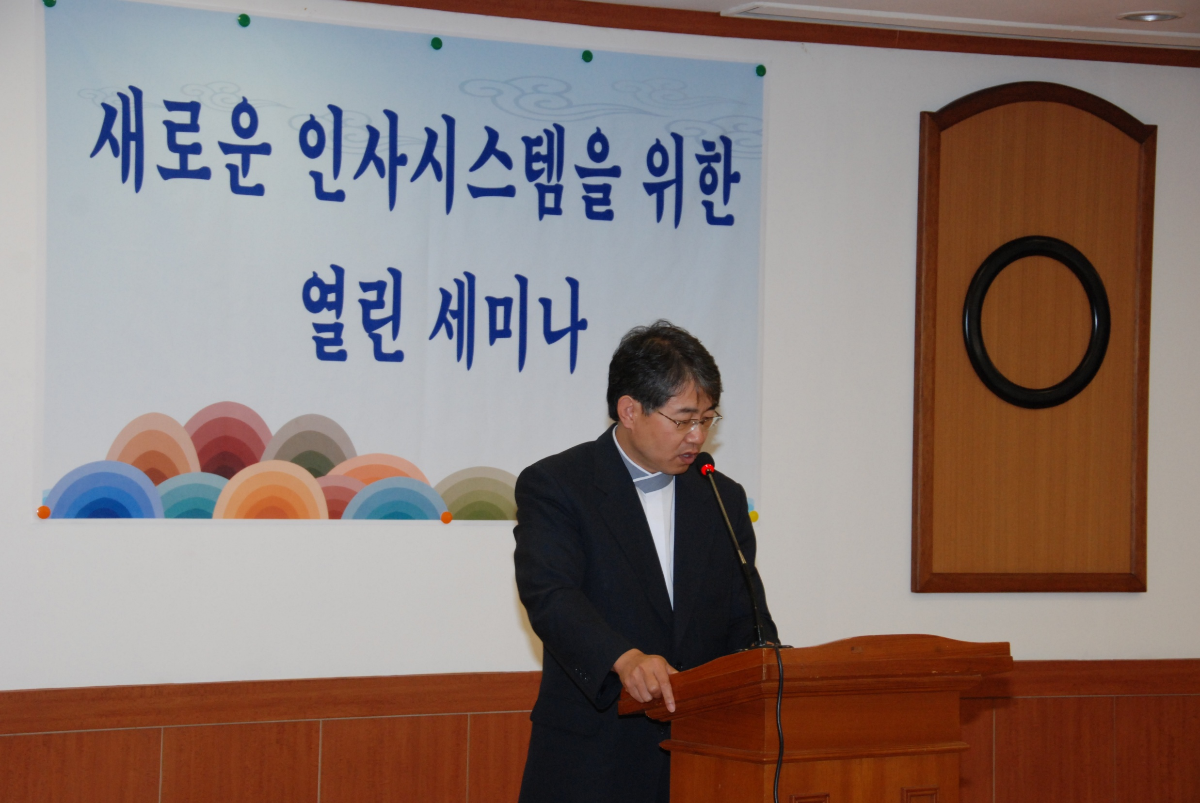
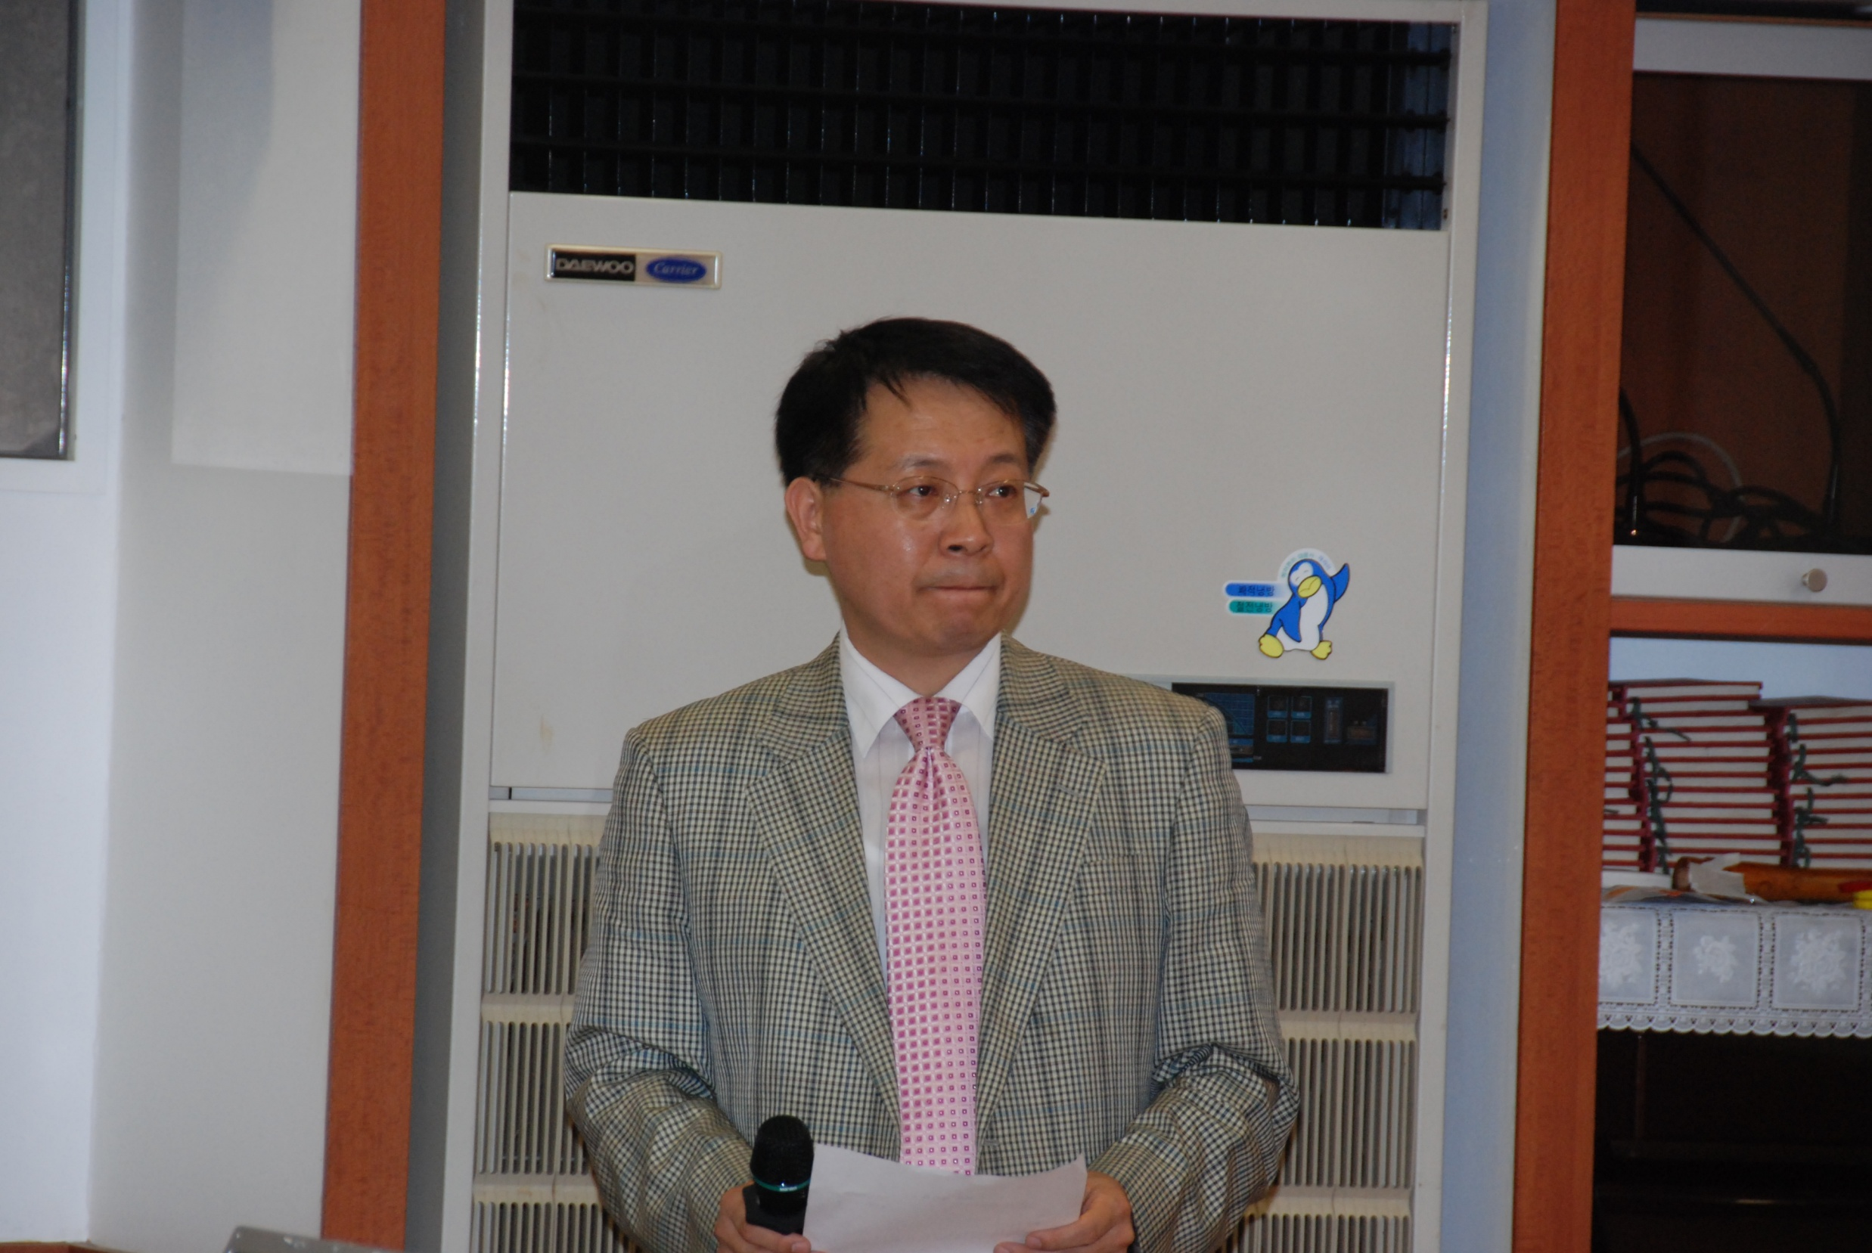
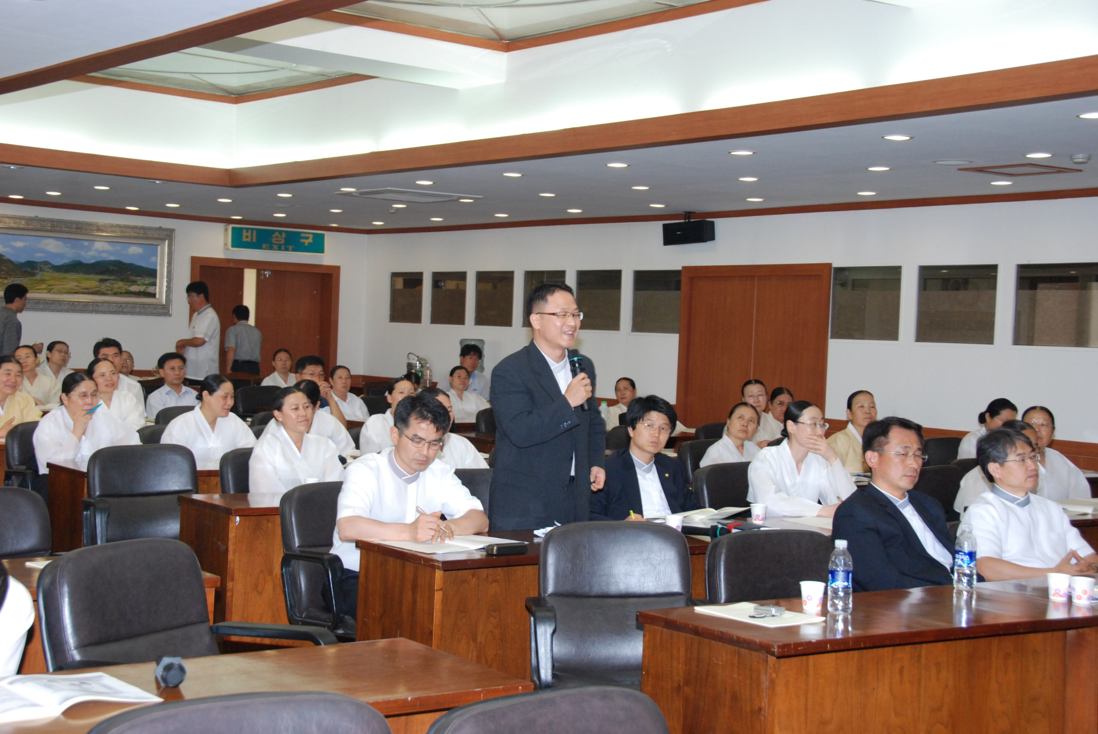
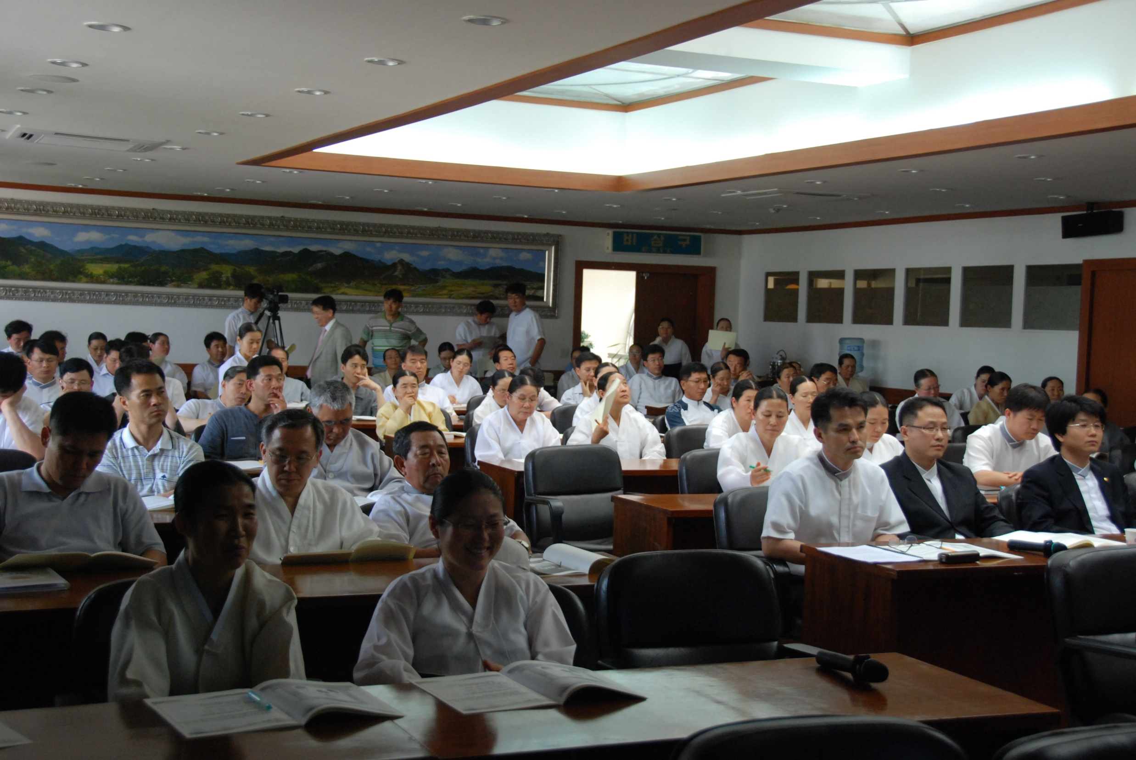
원기 92년 5월 26일
전무출신 인사제도의 바람직한 방향
합리적인 인력 관리(HRM)시스템 확립
교화에 도움이 되는 인사정책
교화단 중심 교화 평가 인사
새로운 인사시스템을 위한 열린 세미나

Slide 13
새로운
인사제도의 필요성
합리적인 인력관리 시스템확립
92 출가교화단 총단회

Slide 14




새로운 인사 시스템 필요

Slide 15
새로운 인사제도 원칙
모두가 만족하는 인사시스템 확립
객 관 성
공 정 성
전 문 성
합리적인 인사제도

Slide 16
새로운 인사제도(안)
합리적인 인력관리 시스템확립
92 출가교화단 총단회

Slide 17
개요
모든 전무출신들이
보람과 긍지를 느끼며
자신의 출가서원을 성취함.
인사이동
역량개발
투명한
인사
예측 가능한 인사
평 가
역량/태도/실적
목표관리방식
다면평가
공정한
인사
결과에 만족하는 인사
진 급
사업성적
- 자기 자신에게 만족하는 교무 - 교도들로부터 존경받는 교무
- 다른 교무들로부터 인정받는 교무 - 진리로부터 인증받는 교무
Notes:
좀더 튼튼한 집으로 만들 것
인사이동, 역량개발, 진급,사업성적 세부는 없애고
평가쪽은 원이 크도록

Slide 18
평가영역
역량
평가
실적
태도

Slide 19
평가방법
 | 정량적평가 -절대평가- | 정성적평가 -다면평가-
역 량 | 훈련,역량개발과정, 전문업무수행능력 | 자질,업무능력, 기획력, 판단력
태 도 |  | 인품,친화력,도덕성, 신심,공심,공부심 -공부성적-
실 적 | 목표관리방식 -사업성적-

Slide 20


목표관리방식(MBO) 예시
9X년 교화계 목표제시
필수 | 법회출석수 향상
선택 | 입교수 향상
 | 교구재정자립
 | 연원사업 추진
 | 봉공활동 활성화
① 원기 9X년 목표설정
9X년 A교구장 목표 |  | 목표치
필수 | 법회출석수 향상 | 120%
선택 | 입교수 향상 | 150%
9X년 B교구장 목표 |  | 목표치
필수 | 법회출석수 향상 | 150%
선택 | 교구재정자립 | 부채상환50%

Slide 21

목표관리방식(MBO) 예시
② 난이도 설정
9X년 A교구장 목표 |  | 목표치 | 난이도
필수 | 법회출석수 향상 | 120% | 3.5
선택 | 입교수 향상 | 150% | 3.5
9X년 B교구장 목표 |  | 목표치 | 난이도
필수 | 법회출석수 향상 | 120% | 4.5
선택 | 교구재정자립 | 부채상환50% | 3.0
교정원장

Slide 22
목표관리방식(MBO) 예시
③ 원기 9X년 평가결과
9X년 A교구장 목표 |  | 목표치 | 달성 점수 | 난이도 | 최종점수
필수 | 법회출석수 향상 | 120% | 100점 | 3.5 | 350점
선택 | 입교수 향상 | 150% | 90점 | 3.5 | 315점
9X년 B교구장 목표 |  | 목표치 | 달성 점수 | 난이도 | 최종점수
필수 | 법회출석수 향상 | 120% | 80점 | 4.5 | 360점
선택 | 교구재정자립 | 부채상환50% | 100점 | 3.0 | 300점

Slide 23
다면평가
평가
평가
동료
직속상사
평가
평가
본인
부하직원
고객
자기평가

Slide 24
인사평가결과 반영(향후방향)
인사이동
급수자격심사
사업성적
역량개발영역제시
목표관리
방식결과
다면평가
결과

Slide 25
인사 시험평가
합리적인 인력관리 시스템확립
92 출가교화단 총단회

Slide 26
시험평가 세부일정
 | 92년 |  |  | 원기 93년 |  |  |  |  |  | 원기 94년 |  |  |  |  |  | 95년
 | 하반기 |  |  | 상반기 |  |  | 하반기 |  |  | 상반기 |  |  | 하반기 |  |  | 상반기
주요인사 시험평가
전체인사 시험평가
인사평가 전면실시
목표
설정
지표
설정
시험
평가
자료
삭제
평가기간
목표
설정
지표
설정
평가기간
전면실시

Slide 27
주요인사 시험평가 대상
중앙총부
교 구
교 당
법 인
기 관
  수위단회사무처
  교정원
  감찰원
  국내 13개교구
  특급지
  1급지
  주요법인
  교육기관
  훈련기관
  복지기관
  전 부서
  전 직원
  교구장
  최상위자
  이사장
  전무출신
  3人이상
  기관장

Slide 28
주요인사 시험평가지표 예시-교구장
영역 | 정량적 평가 | 정성적 평가
역량 | 비전수립과정 수료여부 인간관계개선과정 수료여부 CEO과정 수료여부 각종 자격증 소지여부 | 비젼공유 및 제시 커뮤니케이션역량 솔선수범 설교능력 업무추진능력 변화수용력 창의력
태도 |  | 전체공심, 부분공심 신의(대사,소사) 청렴(청정,염치) 은악양선 교정협조 사기진작(인화) 공사구분
실적 | 교화 평균 출석증가율 신입교도 증가율 영세교당 감소율 산하단체 조직율 원불교 인지도 향상 예비전무출신 발굴 전무출신 역량개발

Slide 29




교구장 다면평가 예시
평가
평가
감찰원장
교정원장
평가
평가
교도대표
사무국직원
평가
교구장
평가
교구內교무
자기평가
지구장
Notes:
재가교도대표

Slide 30
주요인사 시험평가지표 예시-총부간부
영역 | 정량적 평가 | 정성적 평가
역량 | 비전수립과정 수료여부 인간관계개선과정 수료여부 CEO과정 수료여부 각종 자격증 소지여부 | 비젼공유 및 제시 커뮤니케이션역량 솔선수범 업무추진능력 변화수용력 창의력
태도 |  | 전체공심, 부분공심 신의(대사,소사) 청렴(청정,염치) 은악양선 교정협조 사기진작(인화) 공사구분
실적 | 교정중점정책 추진율 부서정책(주요과제) 달성도
Notes:
정량적, 정성적 평가로 표시

Slide 31


총부간부 다면평가 예시
평가
감찰원장
평가
교정원장
평가
평가
수위단원
타 부서장
평가
부서장
평가
자기평가
부서內교무
산하기관장

Slide 32
향후과제
평가지표 완성
평가방법 교육
공부·사업성적 연계방안 모색
직종, 직위별 평가지표
가중치, 난이도
평가자 교육
피평가자 교육
신분검사, 법위사정 연계
근무성적 및 특별시상 연계

Slide 33
합의사항
새로운 인사제도 개요
평가영역 : 역량, 태도, 실적
시험평가 및 시행 일정
주요인사 시험평가 – 원기 93년
평가시스템 시행 – 원기 95년
전체인사 시험평가 – 원기 94년
원기 94년 9월 출가교역자 총단회 합의
평가방식 : 목표관리방식(MBO), 다면평가방식

Slide 34
인사평가 1차설계
합리적인 인사제도를 위한 TFT
원기 92년 9월 18일

Slide 35
명칭변경
개요
  총단회 및 공청회를 통하여 인사평가라는 단어가 너무 강압적이라는 의견에 따라 다른 명칭으로 변경하고자 한다.
“인사평정”
  평가라는 단어보다는 부드러운 느낌을 준다.
  사업성적의 ‘근무평정’이란 단어를 응용했다.
    기존에 사용되었던 단어를 사용함에 따라 거부감을 줄일 수 있다.
인사평가
인사평정

Slide 36
평정영역
역량
평정
사업
실적
공부
태도

Slide 37
평정영역 관련업무
역량개발기초자료
역량
인사이동
역량/공부/사업
역량
평정
법위사정자료
공부평정
사업
실적
공부
태도
사업성적
사업평정
급수자격
역량/공부평정

Slide 38
업무흐름도
직무분석
직무분석교육
핵심평정지표
도출 및 합의
핵심평정지표도출
평정교육
피평정자교육
직무조사
직무분석
핵심성공요인
역량지표추출
사업(실적)평정지표합의
평정(합의)자교육
목표설정
교단,직종,조직,개인
평정실시
공부(태도)지표추출
평정결과 개인통보
평정결과 문제제기
평정결과 확정
시험평정분석
평정자/피평정자 분석
직무분석 점검
2차시험평정 계획수립

Slide 39
시험평정 진행표
역량지표추출
공부지표추출
직무분석교육
직무조사
직무분석
핵심성공요인
역량지표추출
공부(태도)지표추출
사업지표추출
목표설정
교단,직종,조직,개인
핵심평정지표도출
사업(실적)평정지표합의
인사평정 시작
피평정자교육
평정(합의)자교육
평정실시
평정결과 개인통보
평정결과 문제제기
평정결과 확정
시험평정분석
평정자/피평정자 분석
직무분석 점검
2차시험평정 계획수립
평정교육실시

Slide 40
 | 직무분석

Slide 41
교육
직무분석 교육
평가지표 교육
평가자/피평가자 교육
합의자 교육

Slide 42
現 인사이동 스케줄 점검
 | 10 |  |  | 11 |  |  | 12 |  |  | 1 |  |  | 2
 | 초 | 중 | 하 | 초 | 중 | 하 | 초 | 중 | 하 | 초 | 중 | 하 | 초 | 중 | 하
공문발송 |  | ●
위원회구성 |  |  |  | ●
접수마감 |  |  |  |  | ●
위원회방침마련 |  |  |  |  |  | ●
변경자 확정 |  |  |  |  |  | ●
수위단회 인사 |  |  |  |  |  |  | ●
교구인사자 이관/접수 |  |  |  |  |  |  |  | ●
전체인사 확정발표 |  |  |  |  |  |  |  |  | ●
사령장발송 |  |  |  |  |  |  |  |  |  | ●
인사이동 |  |  |  |  |  |  |  |  |  |  | ●

Slide 43
新 인사이동 스케줄 점검
 | 9 |  |  | 10 |  |  | 11 |  |  | 12 |  |  | 1
 | 초 | 중 | 하 | 초 | 중 | 하 | 초 | 중 | 하 | 초 | 중 | 하 | 초 | 중 | 하
인사위원회구성 | ●
위원회방침마련 |  |  | ●
인사평정(역량/태도) |  |  |  | ● | ● | ●
인사평정(업적) |  |  |  |  |  |  |  |  |  | ● | ●
인사평정피드백
공문발송 |  |  |  |  | ●
접수마감 |  |  |  |  |  |  |  | ●
변경자 확정 |  |  |  |  |  |  |  |  | ●
수위단회 인사 |  |  |  |  |  |  |  |  |  | ●
교구인사자 이관/접수 |  |  |  |  |  |  |  |  |  |  | ●
전체인사 확정발표 |  |  |  |  |  |  |  |  |  |  |  | ●
사령장발송 |  |  |  |  |  |  |  |  |  |  |  |  | ●
인사이동 |  |  |  |  |  |  |  |  |  |  |  |  |  | ●

Slide 44
인사평정 스케줄
○ 설정
● 확정
 | 12 |  |  | 1 |  |  | 2 |  |  | ~ |  |  | 10 |  |  | 11 |  |  | 12
 | 초 | 중 | 하 | 초 | 중 | 하 | 초 | 중 | 하 | 초 | 중 | 하 | 초 | 중 | 하 | 초 | 중 | 하 | 초 | 중 | 하
교단비젼제시 | ●
교단목표설정 | ● | ●
교단지표설정 | ○ | ○ |  |  | ● | ●
교구(법인)목표설정 |  | ● | ●
교구(법인)지표설정 |  | ○ | ○ |  | ● | ●
교당(기관)목표설정 |  | ● | ●
교당(기관)지표설정 |  | ○ | ○ |  | ● | ●
역량/태도평정 |  |  |  |  |  |  |  |  |  |  |  |  | ● | ● | ●
인사평정(업적) |  |  |  |  |  |  |  |  |  |  |  |  |  |  |  |  |  |  | ● | ●

Slide 45
비젼의 정의
교정원장 지시사항임.
Top Down이냐? Bottom Up이냐?
기획실에 차과장연수 요구할 것
추진계획 및 비젼의 정의 공유 필요
11월중에 바로 검토하도록 한다.

Slide 46
1차 시험평가 대상자
소속구분 | 대상직책 | 인원수
중앙총부 | 전직원 | 114 명
교구 | 교구장 | 13 명
교당 | 특,1급지 주임(교감)교무 | 70 명
법인 | 이사장 | 6 명
기관 | 교육훈련복지기관 3인이상 기관장 | 16 명
합 계 |  | 219 명

Slide 47
1차시험평정 일정
중앙총부
  12월 : 평정지표 설정
  1~평정시작
교화기관
  1~2월 : 평정지표설정
  1~평정시작
기타
  3~4월 : 평정지표설정
  1~평정시작

Slide 48
중앙총부 1차시험평정
대상자 – 전직원
평정지표 산정방법
  평정지표산정 교육
  교정원장 주석필요
1차교육 및 직무조사
  11월 22or 23일 실시
  시간 : 1~5시(3~4시간)
  강사 :
  내용
    평정방법(mbo, bsc, 다면평정)
    직무조사 교육 및 과제제시
    KSA 추출
2차교육 및 평정지표 산정
  12월초
  시간 : 3시간
  직무조사 점검
  CSF, KPI 추출
  직책별 가중치 설정

Slide 49
중앙총부 1차시험평정 일정표
일정 | 제 목 | 내 용 | 시간 | 대상자 | 담당자
92.11.30 | 직무조사 워크샵 |  | 4H | 과차장 | 기/총
92.12.1주 | 직무조사 전파교육 |  | 2H | 각부서 | 과차장
92.12.1주 | 직무조사 | 업무편람, KSA, KPI | 1W | 전직원 | 과차장
92.12.1주 | 직무조사 부서점검 |  | 4H | 전직원 | 부서장
92.11.22 | 시험평정 안내 |  | 1H | 전직원 | 총무부
92.12.10~11 | 직무조사 전체점검 | 업무공유, 업무평가, 업무조정 | 1N2D | 원장 부서장 과차장 | 기/총
 | 교단목표/지표 설정 | 중앙총부KPI설정 | 2H
 | 직종목표/지표 설정 | 교정/감찰/종법사/수위단회 KPI설정 | 4H
92.12.2주 | 근무지목표/지표 설정 | 부서KPI설정 | 3H | 전직원 | 부서장
92.12.2주 | 개인목표/지표 설정 | 개인KPI설정 | 1H | 전직원 | 부서장
93.01.3주 | 시험평정 교육 |  | 1H | 전직원 | 총무부

Slide 50
비전/ 목표/ 지표
교단비전 | 교화대불공
교단목표 | 내실강화 교화성장
교단지표 | 원기 94년 법회출석수 40,000명달성(1년 34,000)
 | 중앙총부 |  | 교구 |  | 교당 |  | 법인 |  | 기관
직종목표
직종지표
조직목표 |  | … |  | … |  | … |  | … |  | …
조직지표 |  | … |  | … |  | … |  | … |  | …
개인목표
개인지표

Slide 51
설정자 및 합의자
 |  | 비전 | 전사목표 | 직종목표 | 근무지목표 | 개인목표
목표설정자 |  | 종법사
지표설정자 |  |  | 교정원장+각부서장+교구장+법인이사장 | 교구장,지구장,교당주임교무 | 교감교무 +주임교무 +보좌교무 +부교무 +교도 | 개인
합 의 자 | 전사 |  | 교정원장
 | 직종 |  | 교정원장 | 교구장 이사장
 | 근무지 |  | 교구장 이사장 | 교구장 이사장 | 교구장 이사장
 | 개인 |  | 최상위 근무자 | 최상위 근무자 | 최상위 근무자 | 최상위 근무자

Slide 52
감사합니다
합리적인 인사제도를 위한 TFT

